Slide 2
How to Use This Presentation Template.
P3. Adding New Slides
P5. Updating the Footer Text
P7. Switching Between Dark/Light Modes
P9. Adding & Customising Charts
P13. General Style Guidelines

Slide 3
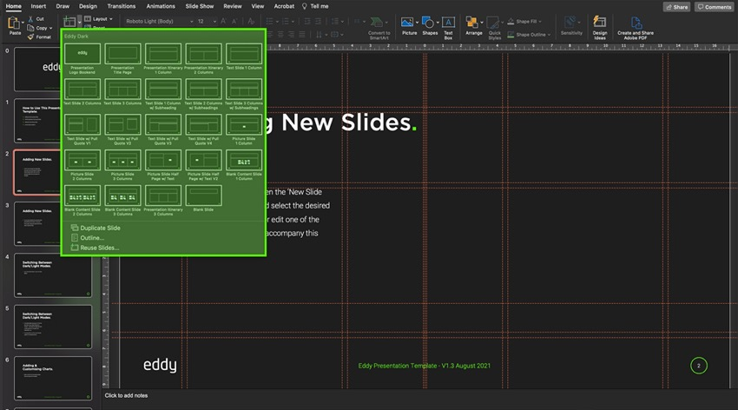
Adding New Slides.
In the ‘Home’ tab open the ‘New Slide’ drop down menu and select the desired slide template and/or edit one of the example slides that accompany this template.

Slide 4
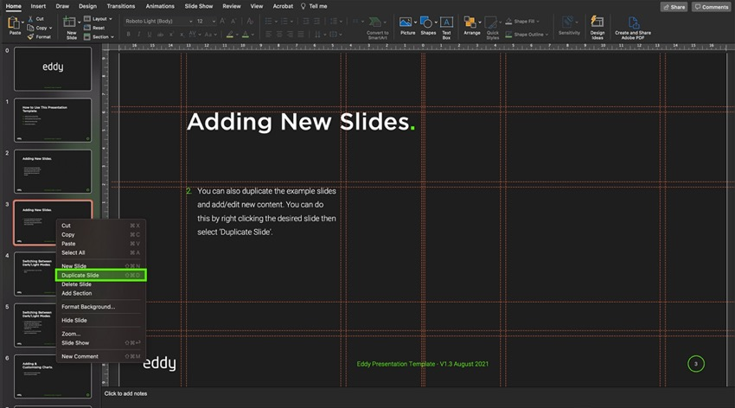
Adding New Slides.
You can also duplicate the example slides and add/edit new content. You can do this by right clicking the desired slide then select ‘Duplicate Slide’.

Slide 5
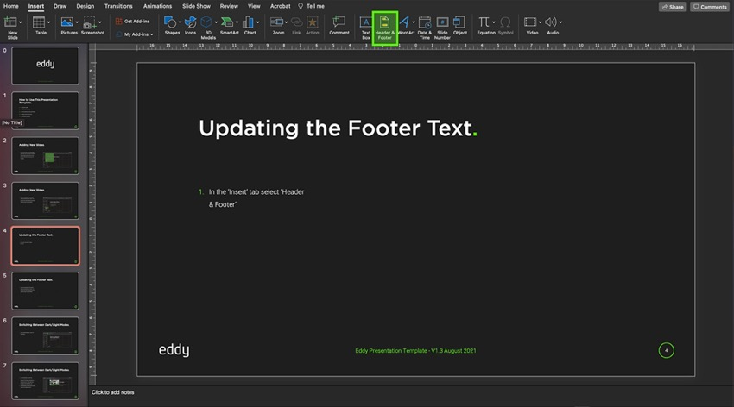
Updating the Footer Text.
In the ‘Insert’ tab select ‘Header & Footer’

Slide 6
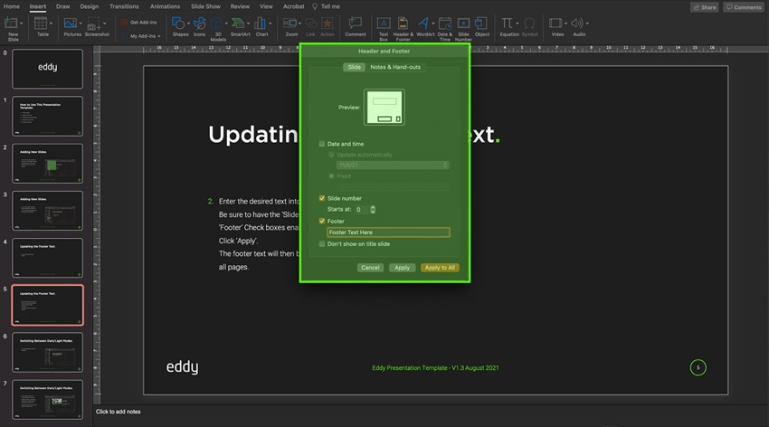
Updating the Footer Text.
Enter the desired text into the text box. Be sure to have the ‘Slide Number’ and ‘Footer’ Check boxes enabled.
Click ‘Apply’.
The footer text will then be updated on all pages.

Slide 7
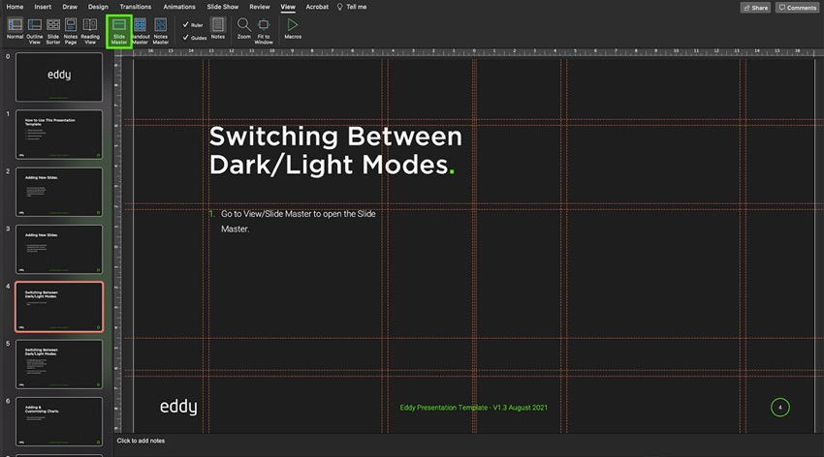
Switching Between Dark/Light Modes.
Go to View/Slide Master to open the Slide Master.

Slide 8
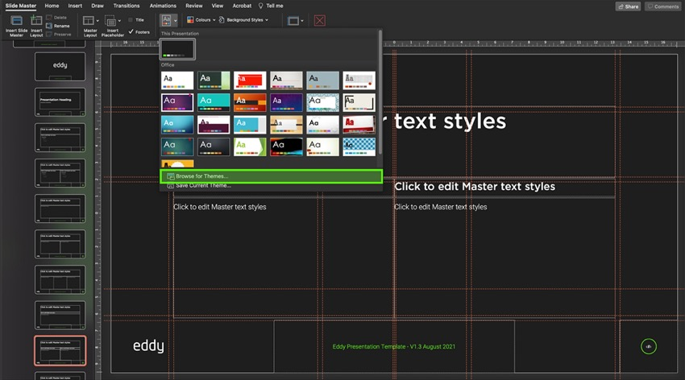
Switching Between Dark/Light Modes.
In the Slide Master tab open the ‘Themes’ drop down menu, select ‘Browse for Themes…’ and locate the ‘Eddy Dark.thmx or Eddy Light.thmx’ included in the Presentation .zip.
The presentation will then automatically update to the selected theme.

Slide 9
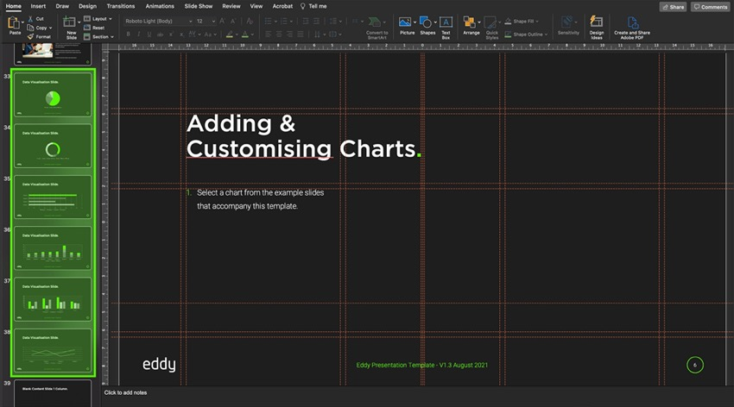
Adding & Customising Charts.
Select a chart from the example slides that accompany this template.

Slide 10
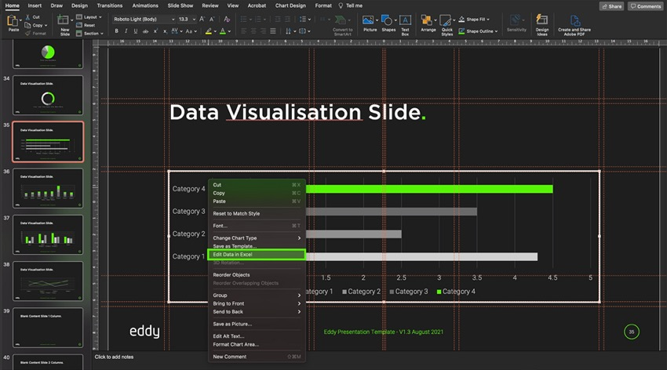
Adding & Customising Charts.
Right click the chart and select ‘Edit Data in Excel’.
Edit the desired metrics and the chart will update automatically.

Slide 11
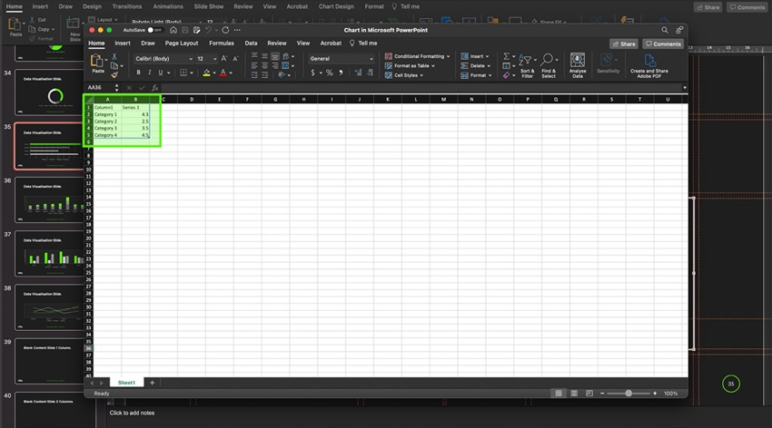
Adding & Customising Charts.
Note¹: In Excel resize the blue bounding box to include/exclude data sets.

Slide 12
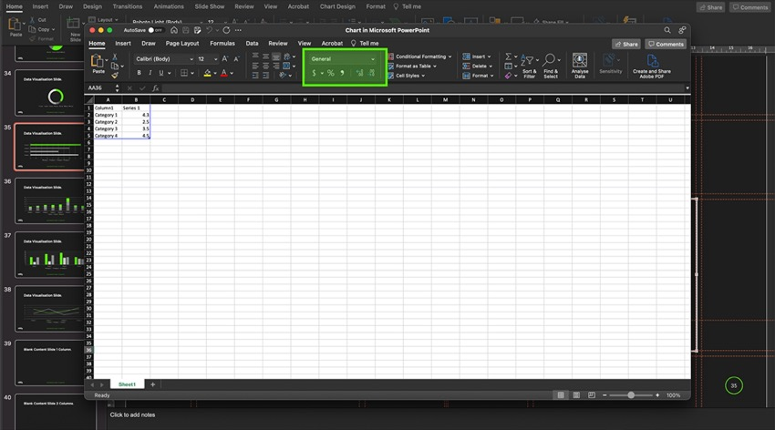
Adding & Customising Charts.
Note²: To change the value type ($, %, ½ etc) highlight the data set and select the desired format from the format drop down menu.

Slide 13
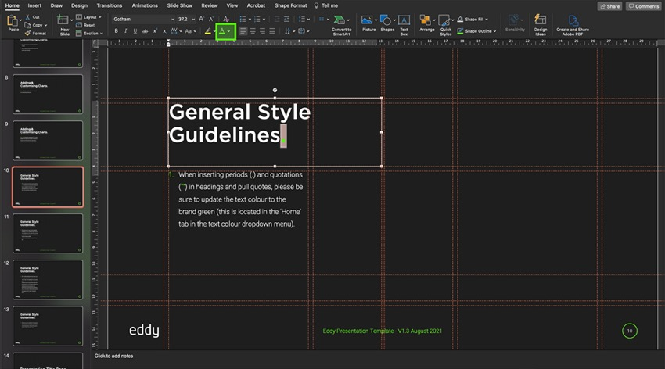
General Style Guidelines.
When inserting periods (.) and quotations (“”) in headings and pull quotes, please be sure to update the text colour to the brand green (this is located in the ‘Home’ tab in the text colour dropdown menu).

Slide 14
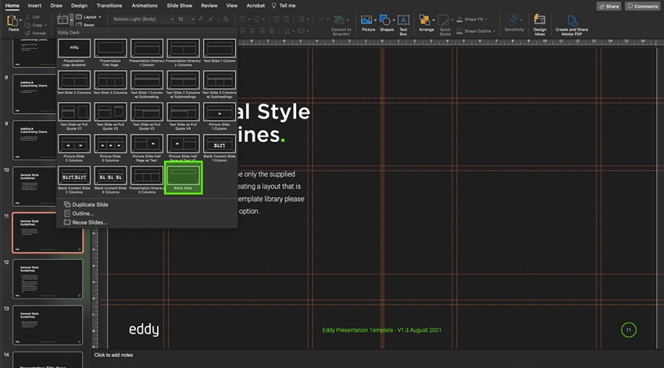
General Style Guidelines.
Please be sure to use only the supplied templates. When creating a layout that is not available in the template library please use the ‘Blank Slide’ option.

Slide 15
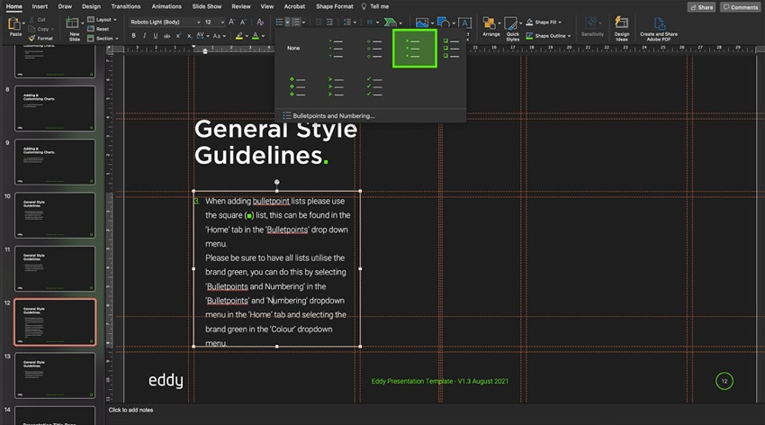
General Style Guidelines.
When adding bulletpoint lists please use the square (■) list, this can be found in the ’Home’ tab in the ‘Bulletpoints’ drop down menu. Please be sure to have all lists utilise the brand green, you can do this by selecting ‘Bulletpoints and Numbering’ in the ‘Bulletpoints’ and ‘Numbering’ dropdown menu in the ‘Home’ tab and selecting the brand green in the ‘Colour’ dropdown menu.

Slide 16
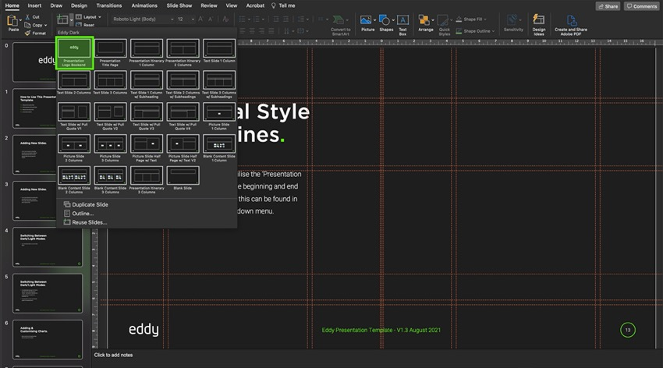
General Style Guidelines.
Please be sure to utilise the ‘Presentation Logo Bookend’ at the beginning and end of all presentations, this can be found in the ‘New Slide’ dropdown menu.

Slide 17
Presentation Title Page.
Presentation Subheading

Slide 18
Presentation Itinerary 1 Column.
List Item 1 - Ut wisi enim ad
List Item 1a - Ut wisi enim ad
List Item 2 - Ut wisi enim ad
List Item 2a - Ut wisi enim ad
List Item 2b - Ut wisi enim ad
List Item 3 - Ut wisi enim ad

Slide 19
Presentation Itinerary 2 Columns.
List Item 1 - Ut wisi enim ad
List Item 1a - Ut wisi enim ad
List Item 2 - Ut wisi enim ad
List Item 2a - Ut wisi enim ad
List Item 2b - Ut wisi enim ad
List Item 3 - Ut wisi enim ad
List Item 4 - Ut wisi enim ad
List Item 4a - Ut wisi enim ad
List Item 4a1 - Ut wisi enim ad
List Item 5 - Ut wisi enim ad
List Item 5a - Ut wisi enim ad
List Item 5a1 - Ut wisi enim ad

Slide 20
Presentation Itinerary 3 Columns.
List Item 1 - Ut wisi enim ad
List Item 1a - Ut wisi enim ad
List Item 2 - Ut wisi enim ad
List Item 2a - Ut wisi enim ad
List Item 2b - Ut wisi enim ad
List Item 3 - Ut wisi enim ad
List Item 4 - Ut wisi enim ad
List Item 4a - Ut wisi enim ad
List Item 4a1 - Ut wisi enim ad
List Item 5 - Ut wisi enim ad
List Item 5a - Ut wisi enim ad
List Item 5a1 - Ut wisi enim ad
List Item 6 - Ut wisi enim ad
List Item 6a - Ut wisi enim ad
List Item 7 - Ut wisi enim ad
List Item 7a - Ut wisi enim ad
List Item 7b - Ut wisi enim ad
List Item 8 - Ut wisi enim ad

Slide 21
Text Slide 1 Column.
Consectetuer adipiscing elit, sed diam nonummy nibh euismod tincidunt ut laoreet dolore magna aliquam erat volutpat. Ut wisi enim ad minim veniam, quis nostrud exerci tation ullamcorper suscipit lobortis nisl ut aliquip ex ea commodo consequat.
Sit amet, consectetuer adipiscing elit, sed diam nonummy nibh euismod tincidunt ut laoreet dolore magna aliquam erat volutpat.
Ut wisi enim ad minim veniam, quis nostrud exerci tation ullamcorper suscipit lobortis nisl ut aliquip ex ea commodo consequat. Duis autem vel eum iriure dolor in hendrerit in.

Slide 22
Text Slide 2 Columns.
Consectetuer adipiscing elit, sed diam nonummy nibh euismod tincidunt ut laoreet dolore magna aliquam erat volutpat. Ut wisi enim ad minim veniam, quis nostrud exerci tation ullamcorper suscipit lobortis nisl ut aliquip ex ea commodo consequat.
Sit amet, consectetuer adipiscing elit, sed diam nonummy nibh euismod tincidunt ut laoreet dolore magna aliquam erat volutpat.
Ut wisi enim ad minim veniam, quis nostrud exerci tation ullamcorper suscipit lobortis nisl ut aliquip ex ea commodo consequat. Duis autem vel eum iriure dolor in hendrerit in.
Consectetuer adipiscing elit, sed diam nonummy nibh euismod tincidunt ut laoreet dolore magna aliquam erat volutpat. Ut wisi enim ad minim veniam, quis nostrud exerci tation ullamcorper suscipit lobortis nisl ut aliquip ex ea commodo consequat.
Sit amet, consectetuer adipiscing elit, sed diam nonummy nibh euismod tincidunt ut laoreet dolore magna aliquam erat volutpat.
Ut wisi enim ad minim veniam, quis nostrud exerci tation.

Slide 23
Text Slide 3 Columns.
Consectetuer adipiscing elit, sed diam nonummy nibh euismod tincidunt ut laoreet dolore magna aliquam erat volutpat. Ut wisi enim ad minim veniam, quis nostrud exerci tation ullamcorper suscipit lobortis nisl ut aliquip ex ea commodo consequat.
Sit amet, consectetuer adipiscing elit, sed diam nonumm.
Consectetuer adipiscing elit, sed diam nonummy nibh euismod tincidunt ut laoreet dolore magna aliquam erat volutpat. Ut wisi enim ad minim veniam, quis nostrud exerci tation ullamcorper suscipit lobortis nisl ut aliquip ex ea commodo consequat.
Sit amet, consectetuer adipiscing elit.
Consectetuer adipiscing elit, sed diam nonummy nibh euismod tincidunt ut laoreet dolore magna aliquam erat volutpat. Ut wisi enim ad minim veniam, quis nostrud exerci tation ullamcorper suscipit lobortis nisl ut aliquip ex ea commodo consequat.
Sit amet, consectetuer adipiscing elit, sed diam nonummy nibh euismod tincidunt ut laoreet dolore magna.

Slide 24
Text Slide 1 Column w/ Subheading.
Text Box Subheading
Consectetuer adipiscing elit, sed diam nonummy nibh euismod tincidunt ut laoreet dolore magna aliquam erat volutpat. Ut wisi enim ad minim veniam, quis nostrud exerci tation ullamcorper suscipit lobortis nisl ut aliquip ex ea commodo consequat.
Sit amet, consectetuer adipiscing elit, sed diam nonummy nibh euismod tincidunt ut laoreet dolore magna aliquam erat volutpat.
Ut wisi enim ad minim veniam, quis nostrud exerci.

Slide 25
Text Slide 2 Columns w/ Subheadings.
Text Box Subheading
Text Box Subheading
Consectetuer adipiscing elit, sed diam nonummy nibh euismod tincidunt ut laoreet dolore magna aliquam erat volutpat. Ut wisi enim ad minim veniam, quis nostrud exerci tation ullamcorper suscipit lobortis nisl ut aliquip ex ea commodo consequat.
Sit amet, consectetuer adipiscing elit, sed diam nonumm.
Consectetuer adipiscing elit, sed diam nonummy nibh euismod tincidunt ut laoreet dolore magna aliquam erat volutpat. Ut wisi enim ad minim veniam, quis nostrud exerci tation ullamcorper suscipit lobortis nisl ut aliquip ex ea commodo consequat.
Sit amet, consectetuer adipiscing elit, sed diam nonummy nibh euismod tincidunt ut laoreet dolore magna aliquam erat volutpat.
Ut wisi enim ad minim veniam, quis nostrud exerci.

Slide 26
Text Slide 3 Columns w/ Subheadings.
Text Box Subheading
Text Box Subheading
Text Box Subheading
Consectetuer adipiscing elit, sed diam nonummy nibh euismod tincidunt ut laoreet dolore magna aliquam erat volutpat. Ut wisi enim ad minim veniam, quis nostrud exerci tation ullamcorper suscipit lobortis nisl ut aliquip ex ea commodo consequat.
Sit amet, consectetuer adipiscing elit, sed diam nonumm.
Consectetuer adipiscing elit, sed diam nonummy nibh euismod tincidunt ut laoreet dolore magna aliquam erat volutpat. Ut wisi enim ad minim veniam, quis nostrud exerci tation ullamcorper suscipit lobortis nisl ut aliquip ex ea commodo consequat.
Sit amet, consectetuer adipiscing elit.
Consectetuer adipiscing elit, sed diam nonummy nibh euismod tincidunt ut laoreet dolore magna aliquam erat volutpat. Ut wisi enim ad minim veniam, quis nostrud exerci tation ullamcorper suscipit lobortis nisl ut aliquip ex ea commodo consequat.
Sit amet, consectetuer adipiscing elit, sed diam nonummy nibh euismod.

Slide 27
Text Slide w/ Pull Quote V1.
”The greatest glory in living lies not in never falling, but in rising every time we fall”
-Nelson Mandela
Text Box Subheading
Consectetuer adipiscing elit, sed diam nonummy nibh euismod tincidunt ut laoreet dolore magna aliquam erat volutpat. Ut wisi enim ad minim veniam, quis nostrud exerci tation ullamcorper suscipit lobortis nisl ut aliquip ex ea commodo consequat.
Sit amet, consectetuer adipiscing elit, sed diam nonummy nibh euismod tincidunt ut laoreet dolore magna aliquam erat volutpat.
Ut wisi enim ad minim veniam, quis nostrud exerci.

Slide 28
Text Slide w/ Pull Quote V2.
Text Box Subheading
Consectetuer adipiscing elit, sed diam nonummy nibh euismod tincidunt ut laoreet dolore magna aliquam erat volutpat. Ut wisi enim ad minim veniam, quis nostrud exerci tation ullamcorper suscipit lobortis nisl ut aliquip ex ea commodo consequat.
Sit amet, consectetuer adipiscing elit, sed diam nonummy nibh euismod tincidunt ut laoreet dolore magna aliquam erat volutpat.
Ut wisi enim ad minim veniam.
Sit amet, consectetuer adipiscing elit, sed diam nonummy nibh euismod tincidunt ut laoreet dolore magna aliquam erat volutpat.
”The greatest glory in living lies not in never falling, but in rising every time we fall”
-Nelson Mandela

Slide 29
Text Slide w/ Pull Quote V3.
”The greatest glory in living lies not in never falling, but in rising every time we fall”
-Nelson Mandela
Text Box Subheading
Consectetuer adipiscing elit, sed diam nonummy nibh euismod tincidunt ut laoreet dolore magna aliquam erat volutpat. Ut wisi enim ad minim veniam, quis nostrud exerci tation ullamcorper suscipit lobortis nisl ut aliquip ex ea commodo consequat.
Sit amet, consectetuer adipiscing elit, sed diam nonummy nibh euismod tincidunt ut laoreet dolore magna aliquam erat volutpat.
Ut wisi enim ad minim veniam.

Slide 30
Text Slide w/ Pull Quote V4.
Text Box Subheading
”The greatest glory in living lies not in never falling, but in rising every time we fall”
-Nelson Mandela
Consectetuer adipiscing elit, sed diam nonummy nibh euismod tincidunt ut laoreet dolore magna aliquam erat volutpat. Ut wisi enim ad minim veniam, quis nostrud exerci tation ullamcorper suscipit lobortis nisl ut aliquip ex ea commodo consequat.
Sit amet, consectetuer adipiscing elit, sed diam nonummy nibh euismod tincidunt ut laoreet dolore magna aliquam erat volutpat.
Ut wisi enim ad minim veniam.

Slide 31

Picture Slide 1 Column.

Slide 32


Picture Slide 2 Columns.

Slide 33



Picture Slide 3 Columns.

Slide 34

Picture Slide Half Page w/ Text V1.
Consectetuer adipiscing elit, sed diam nonummy nibh euismod tincidunt ut laoreet dolore magna aliquam erat volutpat. Ut wisi enim ad minim veniam, quis nostrud exerci tation ullamcorper suscipit lobortis nisl ut aliquip ex ea commodo consequat.
Sit amet, consectetuer adipiscing elit, sed diam nonummy nibh euismod tincidunt ut laoreet dolore magna aliquam erat volutpat.
Ut wisi enim ad minim veniam, quis nostrud exerci.

Slide 35

Picture Slide Half Page w/ Text V2.
Consectetuer adipiscing elit, sed diam nonummy nibh euismod tincidunt ut laoreet dolore magna aliquam erat volutpat. Ut wisi enim ad minim veniam, quis nostrud exerci tation ullamcorper suscipit lobortis nisl ut aliquip ex ea commodo consequat.
Sit amet, consectetuer adipiscing elit, sed diam nonummy nibh euismod tincidunt ut laoreet dolore magna aliquam erat volutpat.
Ut wisi enim ad minim veniam, quis nostrud exerci.

Slide 36
Data Visualisation Slide.

Slide 37
Data Visualisation Slide.

Slide 38
Data Visualisation Slide.

Slide 39
Data Visualisation Slide.

Slide 40
Data Visualisation Slide.

Slide 41
Data Visualisation Slide.

Slide 42
Blank Content Slide 1 Column.

Slide 43
Blank Content Slide 2 Columns.

Slide 44
Blank Content Slide 3 Columns.

Slide 45
Blank Slide.

